Slide 1
Sistem Administrasi Penjualan Properti
PT.Pembangunan Jaya Ancol, Tbk

Slide 2
Modul
Marketing
PAIJB/PPJB
Collection
Kwitansi
Utilitas
Master

Slide 3
Alur master marketing
Tower
Tipe Bangunan
Jenis Penjualan
Lembaga Keuangan
Harga SK
Jenis Unit
Jenis Pembayaran
Pola Pembayaran
Agen
Koordinator

Slide 4
Alur Harga SK
Master Excel Harga SK
Upload Harga SK

Slide 5
Alur Data Stok
Master Excel Data Stok
Upload Data Stok
Otorisasi Stok Awal
Siap Jual
Reserve Stok
Stok Terjual
Stok Awal
Jika Datanya banyak

Slide 6
Alur Pemesanan
Pilih Unit
Unit Siap Jual
Reserve
Form Reserve
Pembuatan SPP
Form SPP
Rencana Pembayaran
Pilih Rencana
Cetak SPP
Tanda Terima
Form Tanda Terima
Kuitansi
Cetak Kuitansi
Pilih Pola Pembayaran
Ubah Status Distribusi
Otorisasi SPP
Create Kwitansi

Slide 7
Alur Tanda Terima
Tambah Penerima
Cari Daftar Penerima
Isi Form dengan Pilihan Pembayaran Tanda Jadi
Create Kwitansi
Tambah Tanda Terima

Slide 8
Alur Kwitansi
Input Kuitansi
Cetak Kuitansi
Realisasi Terisi
Verifikasi Kuitansi

Slide 9
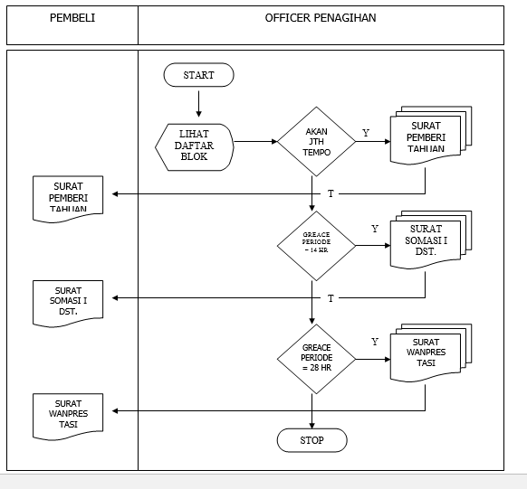
Alur Penagihan

Slide 10
Alur Create Tagihan dan Pembayaran VA
Create Tagihan
Ke BANK
Import Tagihan
Identifikasi
Create Kwitansi
Verifikasi Kwitansi
Cetak Kuitansi

Slide 11
Pembayaran Manual
Input Kuitansi
Verifikasi Kuitansi
Cari Blok
Cetak Kuitansi

Slide 12
Alur ppjb
Isi Form PPJB
Cetak PAIJB
Cetak PPJB
Pembayaran > 10%
Pembayaran > 20%
Verifikasi PPJB

Slide 13
STUDI KASUS

